Slide 1
과제 4-1: 정책 평가
20174119 한지훈

Slide 2
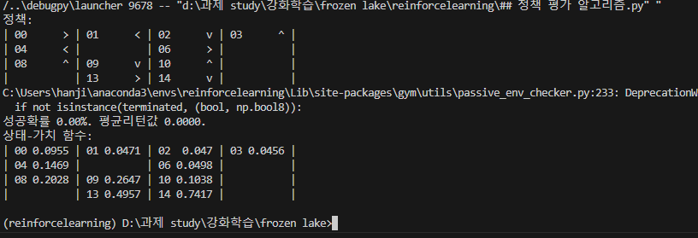
앞의 프로즌 레이크 예의 임의의 정책 평가 실행

Slide 3
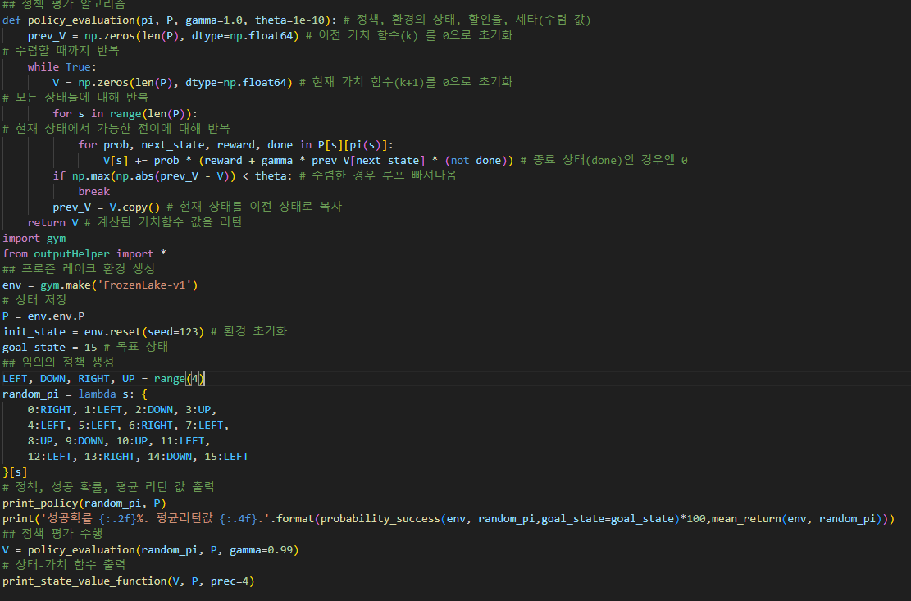
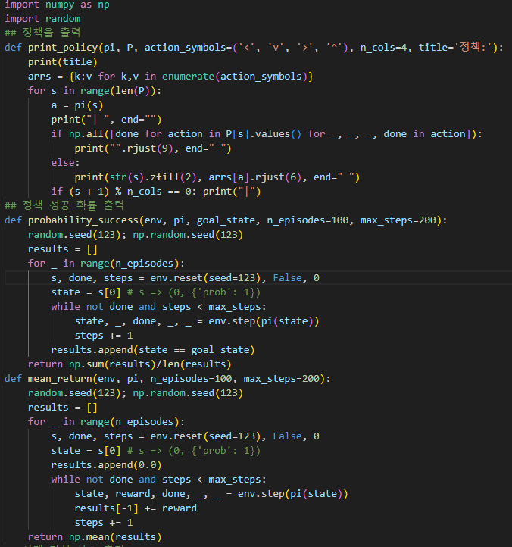
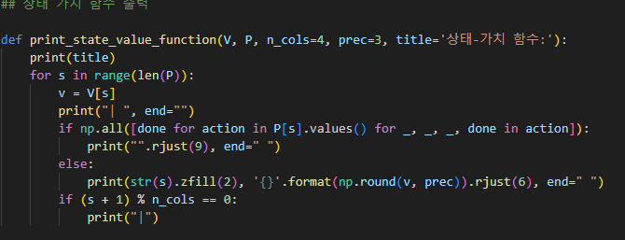
앞의 프로즌 레이크 예의 임의의 정책 평가 실행

Slide 4
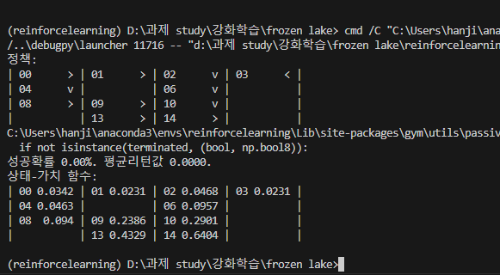
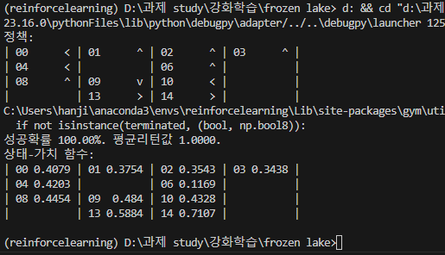
아래의 정책에 대해 각각 적용하고 실행 분석
바로 정답을 찾는 정책 조심스러운 정책
바로답을 찾는 정책보다 조심스러운 정책이 가치함수값이 높다는 것을 알 수 있다.

